Slide 1
Presentatie Facts Almere 2018

Slide 2
Armoede
Bij blijvend geldgebrek tekenen zich vaste patronen af. Eerst gaat het spaargeld op. Dan schiet het vervangen van meubels en kleding erbij in. Vervolgens bezuinigen mensen op gezelligheid. Daarna draaien ze de verwarming ’s winters lager, slaan ze weleens een warme maaltijd over of stellen ze het betalen van de huur uit. In het ergste geval wacht huisuitzetting, gevolgd door crisisopvang of dakloosheid.
Maar armoede is meer dan een eurokwestie. Mensen onder de armoedegrens zijn vaker lager opgeleid, minder tevreden over huis en buurt, maken minder vaak deel uit van het verenigingsleven, zijn vaker verdachte én slachtoffer van een misdrijf. Ook kampen ze vaker met gezondheidsproblemen.
Bron: Wat is arm? NRC Ingmar Vriesema, 15 juni 2018

Slide 3
Totaal aanvragen

Slide 4
Kinderen in armoede
Het aantal kinderen tot 18 jaar dat opgroeit in een huishouden met een inkomen tot 120% van het sociaal minimum bedraagt in 2017 6.173 kinderen, of 13,1% van het totaal aantal kinderen in Almere. Dit aantal is iets hoger dan in 2016, toen het 6.010 kinderen betrof. Het grootste deel van deze kinderen in huishoudens die gebruik maken van één of meerdere financiële regelingen (cliëntenhuishoudens) behoort tot een huishouden met een inkomen op het laagste minimumniveau (tot 105% van het sociaal minimum).
Bron: Rapportage Cliënten inkomensregelingen Almere 2017, Gemeente Almere

Slide 5
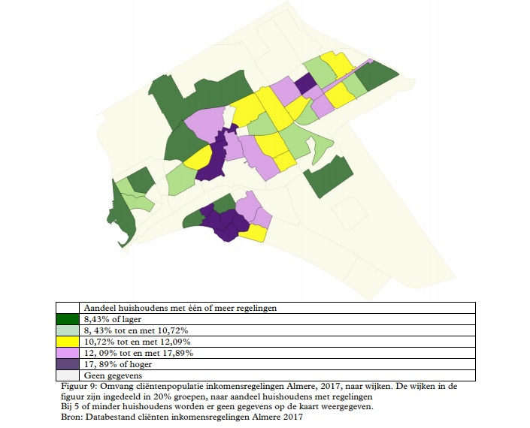
Inkomensregelingen per wijk
De ruimtelijke spreiding van de cliëntenpopulatie van de gemeentelijke inkomensregelingen laat zien dat concentraties zich bevinden in de binnenring van Almere Haven, in de wijken die grenzen aan Centrum Almere Stad en in en rond het centrum van Almere Buiten. Dit zijn met name de oudere wijken van Almere met relatief veel sociale huurwoningen.
De wijken met relatief de meeste huishoudens in de cliëntenpopulatie zijn Staatliedenwijk, De Hoven en De Wierden.

Slide 6
Aanvragen per stadsdeel
Vanuit ons systeem zien wij dat de aantal aanvragen te koppelen zijn aan de aantal inwoners per stadsdeel. Daarnaast is er tot de postcode terug te herleiden waar de aanvragen gedaan worden dit geeft de mogelijkheid om per wijk in te zoomen.
% van het totaal aantal aanvragen niet gekoppeld aan het aantal inwoners per stadsdeel.

Slide 7
Aanvragen per postcode

Slide 8
50 % is tussen de 4 tot 12 jaar oud
Bijna de helft van de kinderen in huishoudens in de cliëntenpopulatie van de Almeerse inkomensregelingen is 4 tot 12 jaar oud. (47%) Een ruim derde is 12 jaar of ouder (35%) en 18% is jonger dan 4 jaar. 66 % van de kinderen in huishoudens die afhankelijk zijn van inkomensondersteuning groeit op in een eenoudergezin en 33% in een gezin met twee ouders.
Bron: Rapportage Cliënten inkomensregelingen Almere 2017, Gemeente Almere

Slide 9
Leeftijd aanvragen

Slide 10
Geslacht aanvragen
Met 55% van de totaal aantal aanvragen zijn er iets meer jongens die gebruik maken van het fonds dan meisjes uit Almere. Kenmerkend voor sport en cultuur in het algemeen is dat er meer meisjes aan cultuur activiteiten meedoen en meer jongens aan de sportactiviteiten. Dit is terug te zien in onze cijfers.

Slide 11
Meedoen = meer kansen
Lid zijn van een sportclub of vereniging, blijkt voor kinderen en jongeren ook belangrijk voor het gevoel ergens onderdeel van uit te maken en opgenomen te zijn. Een meisje van vijftien vertelt: 'Op school voel ik me wel eens buitengesloten, maar bij ballet voel ik me opgenomen. Het is leuk omdat het leeftijdsgenoten zijn en ze betrekken iedereen erbij.‘
Bron: Rapport Alle kinderen kansrijk, Kinderombusman 2017

Slide 12
SPORT
Voetbal 639
Kickboksen 116
Taekwondo 74
Gymnastiek/turnen 59
Karate 58
Judo 53
Honkbal/softbal 34
Tennis 26
Basketbal 20
Hockey 20
CULTUUR
Piano 82
Alg. dansvorming 60
Streetdance 53
Klassiek ballet 39
Hiphop 29
Alg muziekvorming 22
Musical 22
Jeugdtheater 18
Gitaar (klassiek) 17
Drums 16
Top 10 aanbieders

Slide 13
Aanvragen per sector
In totaal komt 53% van de aanvragen 2018 uit het onderwijs in Almere. Dit is bijzonder omdat uit landelijke cijfers blijft gemiddeld er veel minder aanvragen uit het onderwijs komen bij andere fondsen.

Slide 14
Top 10 aanvragen via school

